Slide 1
Аминоквашнїни и протеини

Slide 2
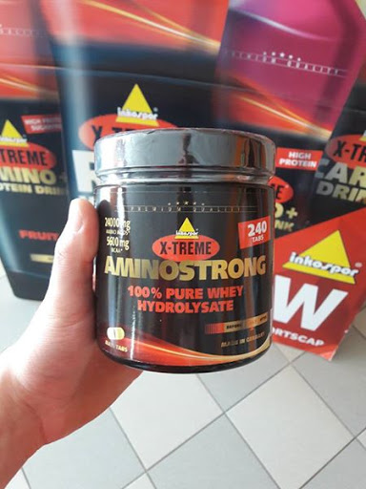
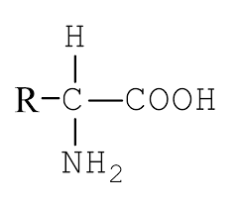
Аминоквашнїни маю 2 функционални групи: амино групу -NH₂
и карбоксилну групу -COOH.
Билей фарби, кристални субстанци и розпущлїви у води.

Slide 3
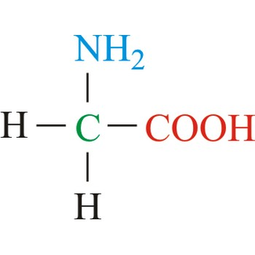
Глицин и аланин

Slide 4
Дипептид настава у реакциї два аминоквашнїни. Вецей остатки аминоквашнїни будує олигопептид, а прейґ 100 будує полипептид.

Slide 5
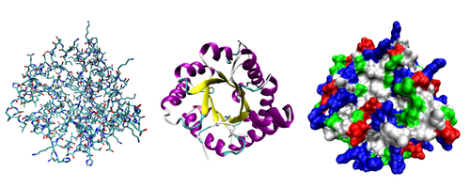
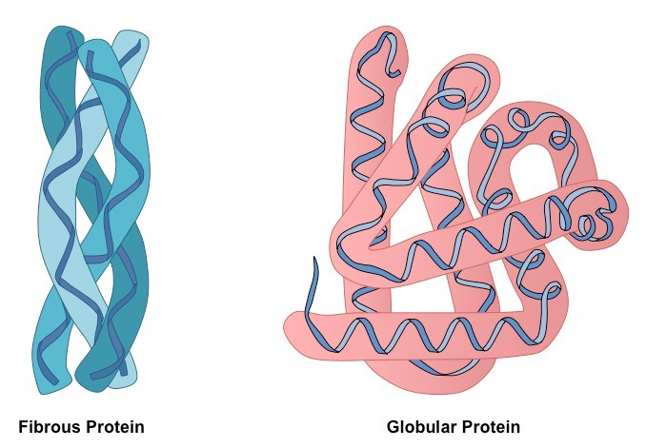
Протеини-полипептиди зоз вельким числом остатакох аминоквашнїни. Вони основна будовательна компонента живого єства.
Спрам форми молекула протеини можу буц: влакнасти (фибриларни) и лабдасти (глобуларни).

Slide 6
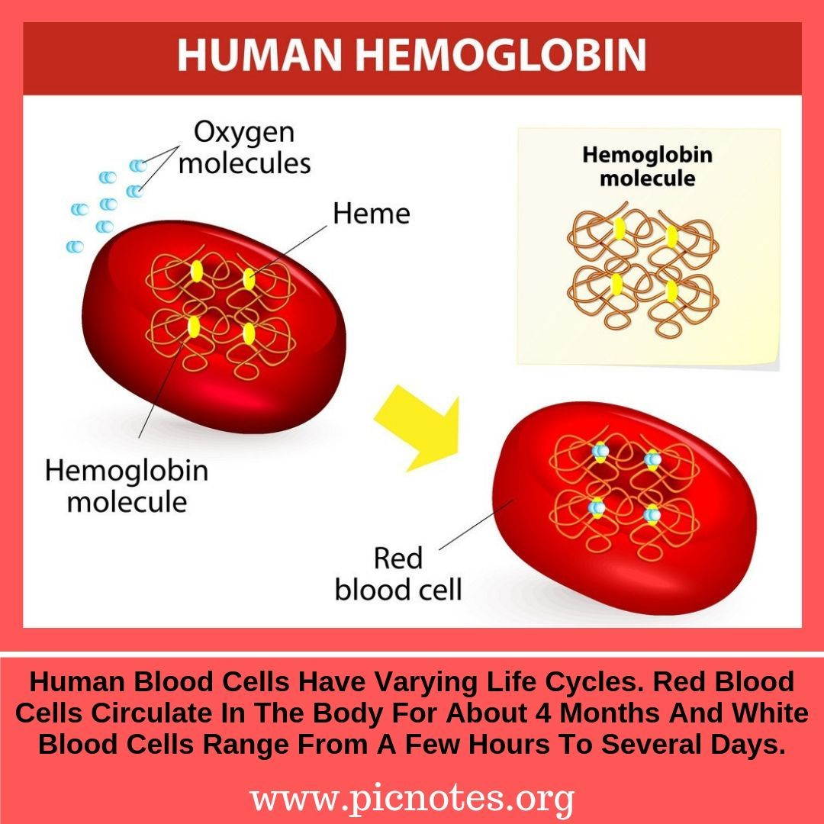
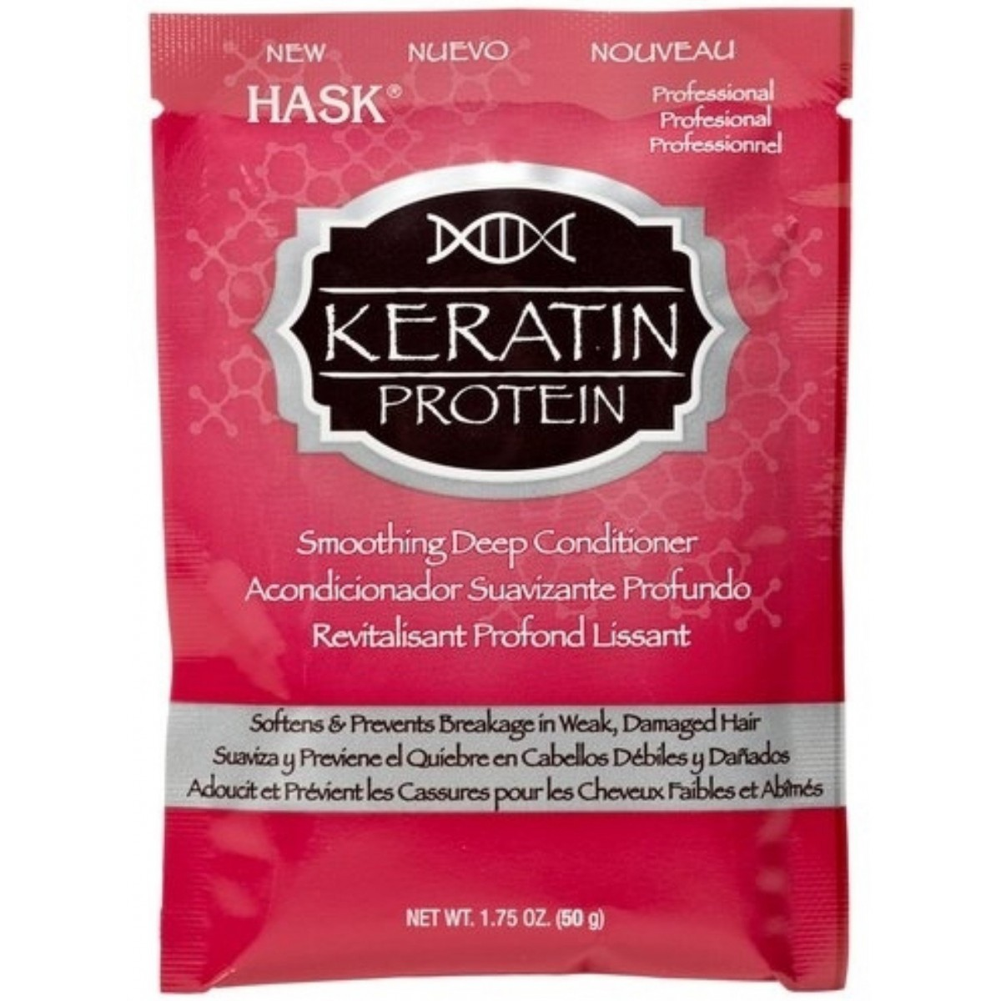
Глобуларни протеини ше розпущую у води, а фибриларни нє.
Глобуларни протеини ше находза у: хормонох, ензимох (инсулин), як транспортни (хемоглобин).
Фибриларни протеини ше находза у: нохцох, власох, мускулох.

Slide 7
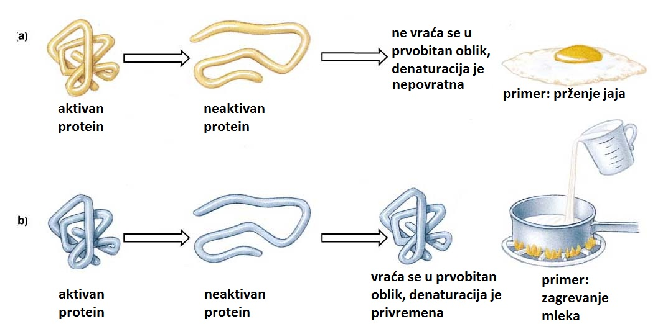
Пожива богата зоз протеинами:

Slide 8
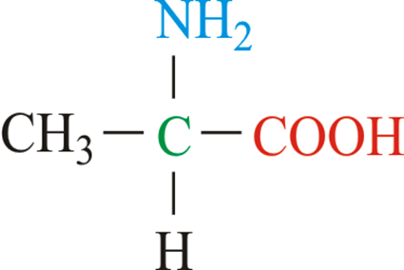
1.Вирахуй % азота у аланину.
Mr(C₃H₇O₂N)=3∙Ar(C)+7∙Ar(H)+2∙Ar(O)+Ar(N)=
3∙12+7∙1+2∙16+14=36+7+32+14=89
89 : 100%
14 : X
89∙X=14∙100%
X=15,73% азота

Slide 9
Одвитуйце на питаня:
1. Повяжце.
Масци и олєї а) месо, млєко, вайца, риба
Протеини б) сланїна, маслац, олєї
Угльово хидрати в) кромплї, житарки, банани, гращок
2. Хтора пожива богата протеинами?
3. Вирахуй процент азота у глицину?

